Slide 1


ORIENTAÇÕES PARA A AVALIAÇÃO DOS SERVIDORES
DECRETO MUNICIPAL N° 2.476, DE 2025
Diretoria de Gestão de Pessoas

Slide 2

CONCEITO
A avaliação de desempenho tem como objetivo AFERIR A CONTRIBUIÇÃO individual e coletiva dos servidores para o alcance dos RESULTADOS institucionais, bem como promover o desenvolvimento profissional e a MELHORIA DOS SERVIÇOS PÚBLICOS.
Diretoria de Gestão de Pessoas

Slide 3



TÓPICOS ABORDADOS
1
Informações iniciais
2
Formulário
3
Feedback & Assinatura
Encaminhamento Da avaliação
4
5
Recursos

Slide 4






1
INFORMAÇÕES INICIAIS
Os formulários deverão ser enviados ao e-mail:
avaliacaodedesempenho@pedroleopoldo.mg.gov.br
Não é necessário imprimir ou escanear o formulário
A Avaliação de Desempenho será feita totalmente DIGITAL
Prazo de envio até
17 de dezembro
A ASSINATURA também será digital, realizada via GOV.BR
Caberá à chefia ATUAL realizar a Avaliação de Desempenho.

Slide 5

2
FORMULÁRIO
Caberá à Chefia imediata acessar o formulário e se reunir com cada Servidor individualmente para realizar o preenchimento.
ALGUMAS ORIENTAÇÕES:
  Acesse o formulário por meio do endereço eletrônico xxxxxxxxxxxxxxxxxxxxx;
  Preencha o formulário conforme orientações contidas neste tutorial.
  Baixe o PDF e colete as assinaturas.
  Renomeie com o nome completo do servidor a ser avaliado;
  Salve os formulários em uma pasta específica com o nome ou sigla da unidade + extensão avaliação de desempenho (exemplo: "Diretoria de Gestão de Pessoas/DGP - Avaliações de Desempenho);
  Encaminhe a pasta para o endereço de email: avaliacaodedesempenho@pedroleopoldo.mg.gov.br

Slide 6

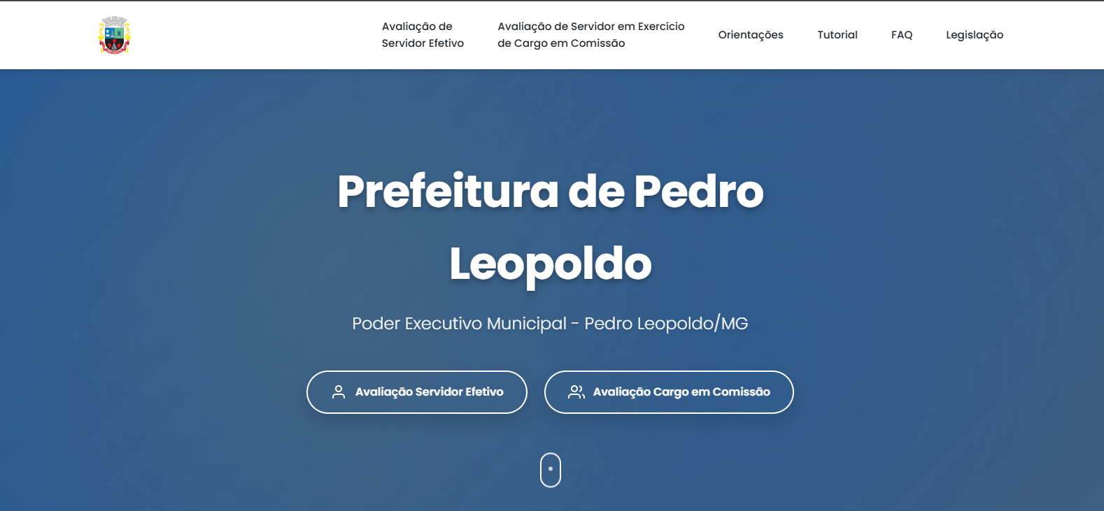
2
FORMULÁRIO
Os formulários estão disponíveis no endereço eletrônico XXXXXXXXXXX > Selecionar Avaliação de SERVIDOR EFETIVO ou AVALIAÇÃO de SERVIDOR EM EXERCÍCIO de CARGO em COMISSÃO.

Slide 7
2
FORMULÁRIO
Os servidores efetivos estáveis e os servidores ocupantes de função pública serão avaliados de acordo com critérios estabelecidos no Anexo I.
ANEXO I
Os servidores efetivos estáveis e os servidores ocupantes de função pública que estiverem no exercício de cargo comissionado no período de preenchimento da avaliação serão avaliados de acordo com critérios estabelecidos no Anexo II.
Os servidores ocupantes somente de cargo comissionado, no período de preenchimento da avaliação serão avaliados de acordo com critérios estabelecidos no Anexo II.
O servidor que possuir dois cargos efetivos e que estiver ocupando cargo de provimento em comissão ou função gratificada, no período de preenchimento do Termo de Avaliação de Desempenho, será avaliado pelos critérios definidos no Anexo II e terá seu resultado replicado para o outro cargo, para todos os fins.
ANEXO II
ANEXO II
ANEXO II

Slide 8

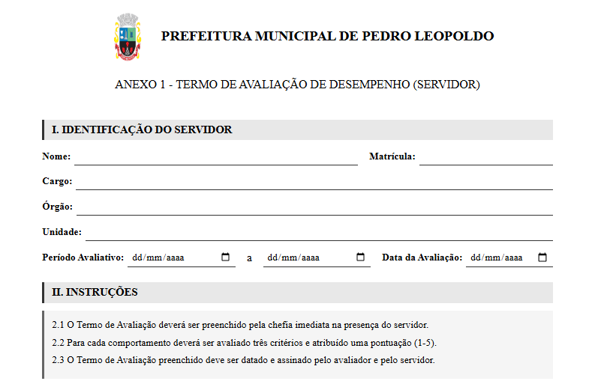


2
FORMULÁRIO
Será utilizado como exemplo o formulário do Anexo I
Os campos da área “Identificação do Servidor Avaliado”, deverão ser totalmente preenchidos.
Sugere-se que o formulário seja preenchido individualmente com cada servidor, a fim de viabilizar a entrevista de devolutiva com o avaliado, apresentando-lhe a pontuação atribuída e as evidências que fundamentaram a decisão.
Todavia, a critério da chefia imediata, o formulário poderá ser preenchido previamente, para que o feedback seja realizado posteriormente.
As informações sobre orgão e Unidade, devem ser preenchidas de acordo com a lotação atual do Servidor Avaliado.

Slide 9
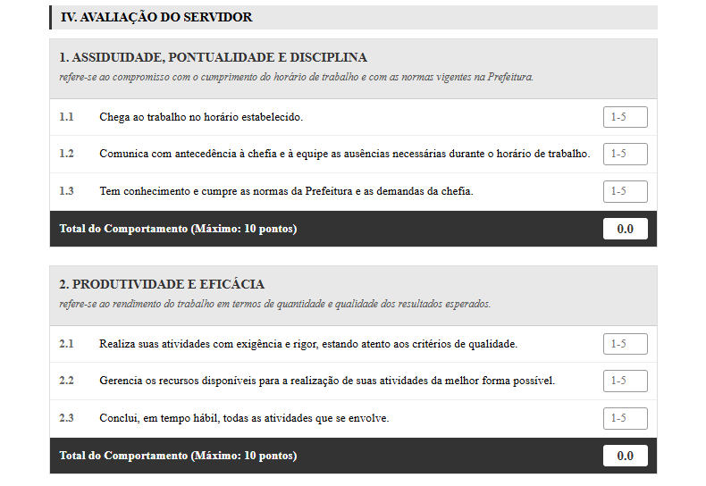
2
FORMULÁRIO
Deverão ser preenchidos todos os comportamentos contidos na avaliação.
Para inserir a nota dada para cada critério, deve-se clicar no botão selecionar ao lado e clicar na nota.
aferida ao servidor. Ao final, a nota total do comportamento é automaticamente gerada.
Deverão ser preenchidos todos os comportamentos contidos na avaliação.
Após serem atribuídas notas para cada critério, o total de pontos por comportamento será automaticamente calculado.
Para cada comportamento, atribuía uma nota de acordo com o critério estabelecido.

Slide 10
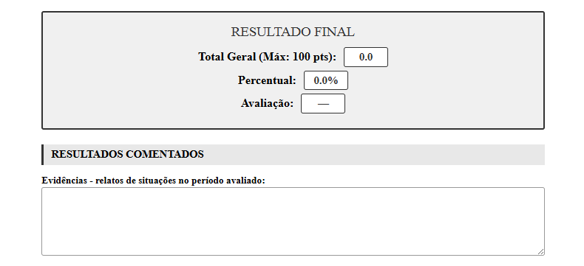
2
FORMULÁRIO
O resultado final, constante no campo “Total Geral (Máx: 100 pts)”, será gerado a partir do somatório de pontos obtidos em cada comportamento avaliado.
A partir da nota gerada, o percentual será calculado e o desempenho do servidor será classificado de acordo com a escala de avaliação.
A chefia imediata poderá relatar situações ocorridas que possam embasar a pontuação atribuída para o servidor nos comportamentos e ainda pactuar melhorias para o próximo período.

Slide 11
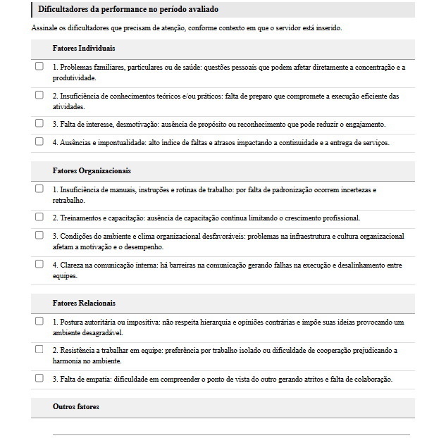
2
FORMULÁRIO
No campo “Possíveis dificultadores da performance no período avaliado”, a chefia poderá sinalizar os dificultadores do desempenho do servidor.
Caso ocorram outros dificultadores identificados, não listados acima, a chefia poderá descrever no campo “outros fatores”.

Slide 12
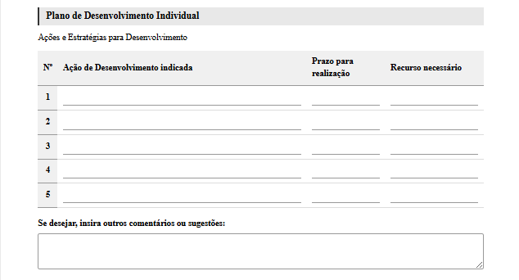
2
FORMULÁRIO
A chefia imediata deverá apontar os recursos necessários para a realização da ação de desenvolvimento.
Caberá à chefia imediata preencher as ações de capacitação e desenvolvimento identificadas durante o preenchimento da avaliação, tendo como referência as competências que necessitam ser desenvolvidas em cada servidor.
A chefia imediata deverá estabelecer um prazo limite para a realização da ação de desenvolvimento.

Slide 13


3
FEEDBACK E ASSINATURA
A chefia imediata deverá realizar entrevista com o avaliado para apresentar a pontuação dada na avaliação de desempenho e as evidências que fundamentaram tal decisão.
UM FEEDBACK BEM CONDUZIDO FORTALECE A CONFIANÇA, QUALIFICA O TRABALHO E CONTRIBUI PARA UM AMBIENTE MAIS COLABORATIVO.

Slide 14

3
FEEDBACK E ASSINATURA
Ao realizar o FEEDBACK da avaliação de desempenho, conduza a conversa com objetividade, respeito e foco no desenvolvimento. Apresente os resultados de forma transparente, reconhecendo os pontos fortes do servidor e explicando, de maneira construtiva, as oportunidades de melhoria. Evite julgamentos pessoais, ofereça exemplos concretos e proponha ações que possam apoiar o aprimoramento profissional.
FICA A DICA !

Slide 15


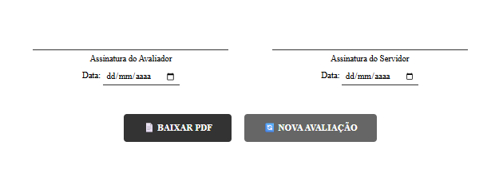
3
FEEDBACK E ASSINATURA
Após o feedback para o servidor, o avaliador deverá baixar o PDF para proceder com as assinaturas, por meio do GOV.BR.
Obs.: o avaliador assina e envia a avaliação ao servidor para que este também assine; em seguida, o servidor devolve o documento devidamente assinado ao avaliador.
Caso o servidor não assine a avaliação, prevalecerá a avaliação assinada pelo avaliador.

Slide 16

4
ENCAMINHAMENTO DA AVALIAÇÃO
Após realizar a avaliação de todos os servidores de sua equipe, a chefia imediata deverá enviar, em um ÚNICO e-mail, a pasta contendo todos os formulários para avaliacaodedesempenho@pedroleopoldo.mg.gov.br para analise e homologação das avaliações.
Caso os formulários sejam enviados com campos não preenchidos ou preenchidos de forma incorreta, estes serão devolvidos à chefia para preenchimento/correção.
As avaliações devem ser encaminhadas para DGP até o dia 19/12/2025

Slide 17

5
RECURSOS
O servidor submetido à avaliação de desempenho poderá apresentar os seguintes recursos:
1
Pedido de reconsideração: será solicitado ao gestor que avaliou, no prazo de cinco dias corridos após a notificação do resultado de sua avaliação de desempenho. O avaliador tem o prazo de cinco dias corridos, após recebimento, para deliberar sobre o pedido de reconsideração e notificar o servidor sobre a decisão.
2
Recurso interno: O recurso interno será encaminhado à Comissão Recursal, criado pela portaria xxxx. O servidor tem o prazo de cinco dias corridos após a notificação do resultado de pedido de reconsideração, para interpor recurso interno contra a decisão.. A Comissão Recursal terá o prazo de quinze dias corridos para analisar o recurso e notificar o servidor sobre o resultado.
3
O pedido de reconsideração e o recurso interno serão interpostos por meio de protocolo junto à área de gestão de pessoas, facultado ao requerente a juntada dos documentos que julgar convenientes.

Slide 18
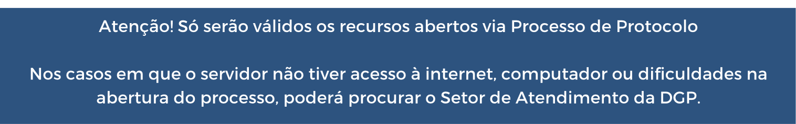
5
RECURSOS
4
O servidor deverá protocolar seu pedido pelo site da Prefeitura > XXXXXXXXXXXXXXXXXXXXXXXXXXXXXXXXXXXXXXXXXXXXXXXXXXXX (É de inteira responsabilidade do(a) servidor(a), o acompanhamento do processo).
5
Concluído o preenchimento dos formulários, o sistema emitirá o número de protocolo, que permitirá ao servidor(a) acompanhar o andamento do pedido.
6
O processo será encaminhado pela DGP à Comissão Recursal pertinente, que terá o prazo de 15 dias corridos para analisar o recurso e notificar o servidor sobre o resultado.
7
A Comissão Recursal encaminhará o processo à autoridade máxima da Diretoria de Gestão de Pessoas para a homologação.

Slide 19




